Slide 1
Кстово 2025
Центральная библиотека им. А.С.Пушкина
Информационно-библиографический отдел
«Библиографическое описание составной части ресурса. Особенности библиографической записи в рекомендательном пособии»
Кстово, 2025

Slide 2
ГОСТ Р 7.0.100-2018 «Библиографическая запись. Библиографическое описание. Общие требования и правила составления»
является основной рекомендацией
к оформлению списков литературы
на территории Российской Федерации

Slide 3
Список литературы,
являясь библиографическим пособием,
выполняется в соответствии с требованиями стандарта.

Slide 4
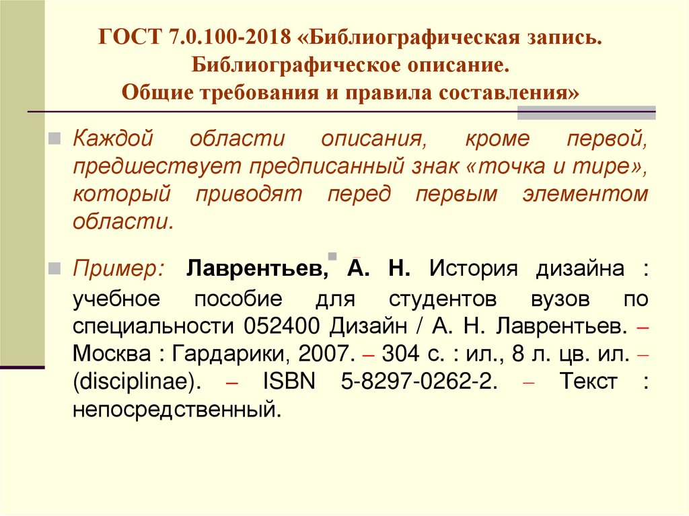

Slide 5
Библиографическое описание составной части ресурса (аналитическое описание)— это способ описать какую-то часть ресурса (например, статью) так, чтобы её можно было найти.
Аналитическое
описание

Slide 6
Аналитическое описание имеет в своем составе две части, разделенные двумя косыми чертами (//). Первая включает сведения о статье, вторая – об источнике, в котором она опубликована.

Slide 7
Первая часть аналитического описания включает следующие элементы: Основное заглавие. Параллельное заглавие. Вид содержания.

Slide 8
Обязательный элемент. Не подлежит сокращению или изменению.
Основное
заглавие

Slide 9
Сведения об ответственности
Если статья написана одним, двумя или тремя авторами, то описание составляют по первому автору.
Если авторов более трёх,
то описание составляют на заглавие статьи.

Slide 10
Вид содержания
Отражает вид информации в ресурсе (текст, электронные материал, устная речь и т. п.).
Приводится после сведений об ответственности, ему предшествует знак точка и тире.

Slide 11
Средство доступа
Отражает возможность хранения, использования источника статьи (аудио, видео, микроформа и т. п.).
Приводится после вида содержания, ему предшествует знак двоеточие.

Slide 12
Название источника, в котором опубликована статья. Год, число и месяц выхода номера. Номера страниц, на которых помещена статья (если газета имеет более 8 страниц).
Вторая часть
аналитического
описания

Slide 13
Особенности библиографической записи составной части ресурса
Для разделения областей и элементов применяют пробелы в один печатный знак до и после предписанного знака. Исключение составляют знаки «точка» и «запятая» — пробелы оставляют только после них.
В печатных изданиях вместо общего количества страниц указываются начальная и конечная страницы, на которых напечатан этот материал.
Сокращённые обозначения страниц пишутся с прописной буквы и ставятся перед цифрой, например: С. 5.

Slide 14
Разбираем аналитическое описание

Slide 15
Особенности библиографической записи в рекомендательных списках литературы
Ориентированность на определённую группу читателей. Подбор книг производится с учётом подготовки и интересов этой группы.
Небольшой объём. Обычно в списке 15–20 названий книг и статей, опубликованных в течение последних 3–5 лет.
Чёткая структура. Библиографические записи произведений по конкретным вопросам группируются в разделы, в начале списка — общий раздел, рекомендующий литературу по теме в целом.
Систематизация материала. Материал может быть систематизирован по историческим периодам, для списков географической литературы — по странам, краям, областям.
Использование разных способов группировки. Это может быть систематический, тематический, хронологический порядок, группировка по персоналиям, жанрам литературы и другие.
Наличие аннотаций. Они кратко характеризуют содержание темы, раскрывают её значение. В аннотациях отмечают особенности каждой книги — круг рассматриваемых вопросов, форму изложения, её своеобразие по сравнению с изданиями других авторов.
Оформление. Издание должно быть цветным, ярким, с хорошими рисунками. Они могут изображать обложки книг, иллюстрации из них или просто соответствовать теме.

Slide 16
Пример рекомендательного списка литературы

Slide 17
Пример рекомендательного
списка литературы

Slide 18
Пример рекомендательного списка литературы

Slide 19
Что почитать по теме
Книги:
Бавин, С. П. Рекомендательная библиография: как это делается сегодня : практ. пособие для работников б-к / С.П. Бавин. - Москва : Пашков дом, 2011.- 134 с.
Статьи:
Бавин, С. П. Библиографическая запись в рекомендательном указателе / С. Бавин // Библиография. – 2010. – № 6. – С. 35-44.
Баркова, И. «Господа взрослые, укажите детям…»: инновации в рекомендациях: [опыт создания библиографических пособий-игрушек, рекомендательных пособий малых форм для детей] / И. Баркова // Мир библиографии. – 2013. – № 7. – С. 37-39.
Баркова, И. Советы родителям: как ответить на тысячи детских «почему»: путеводитель по миру литературы: [о малых формах рекомендательных библиографических пособий] / И. Баркова // Библиотека. – 2013. – № 2. – С. 57-61.
4. Дорохина, С. В. Рекомендательная библиография
художественной литературы/ С. В. Дорохина, Н. В. Лопатина //
Библиография. - 2014. - №3. - С. 46-53.

Slide 20
Спасибо за внимание! ___________ зав. информационно-библиографическим отделом Ольга Романовна Соколова __________ E-mail: ibo@cbs-kstovo.ru Телефон: 2-47-97 (доб. 110)

